Slide 1
Je balaie, je nettoie puis j’essuie
La petite fabrique de grammaire
V. Ansart
St. Dégeorges
P. Sève
Notes:
CONJUGAISON – Verbes en –yer, voir, croire, fuir
Leçon 10 : Comment écrit-on le son [j] dans la conjugaison ?
Certaines diapositives ont été dupliquées afin de scinder le commentaire du mode présentateur lorsque le propos est long. Cela vous permettra de poursuivre vos explications de manière plus fluide.

Slide 2
Écrire [j]
balai balayette
craie crayon
emploi employeur
noix noyau
ennui ennuyeux
bruit bruyant
Notes:
PHASE 1 – Enrôlement
Demander : « Qu’avions-nous appris dans la leçon 4 balai / balayette ? »
Réponse attendue :
On avait appris qu’il faut écrire le son [j] avec un y dans le cas où il est en lien avec -ai-, -oi- ou -ui- dans les familles de mots.
Annoncer : « Aujourd’hui, on va voir si c’est pareil dans la conjugaison. »

Slide 3
je / j’ | emploi-e
tu | emploi-es
il / elle | emploi-e
nous
vous
ils / elles | emploi-ent
Notes:
PHASE 2 - Variation - Comprendre la conjugaison au présent des verbes en -yer et voir, croire, fuir
Demander successivement : « Comment remplir le tableau ? »
Réponse attendue :
On dit : [nuz ɑ̃plwajɔ̃] (nous employons), [vuz ɑ̃plwaje] (vous employez).
« Pourquoi ce verbe a-t-il été choisi ? »
Réponse attendue :
On le dit avec le son [j], c’est pour ça qu’on a choisi ce verbe.

Slide 4
je / j’ | emploi-e
tu | emploi-es
il / elle | emploi-e
nous
vous
ils / elles | emploi-ent
Notes:
« Comment écrire les formes manquantes ? ».
Réponse attendue :
Pour nous, il faut -ons. Pour vous, il faut -ez.
C’est comme employer. Il faut l’écrire avec le -y-.
Le y sert à deux choses, ici : avec le o, il écrit [wa], et il écrit [j], comme pour employeur.
Ce verbe a été choisi parce qu’il faut un -y- à certaines formes.

Slide 5
 | employ-er
je / j’ | emploi-e
tu | emploi-es
il / elle | emploi-e
nous | employ-ons
vous | employ-ez
ils / elles | emploi-ent
Notes:
Expliquer : « Quand la marque qui suit le radical se prononce, et qu’on dit un [j], on écrit ce [j] avec un -y-
C’est le cas pour les personnes 4 et 5. C’est le cas aussi pour l’infinitif. »

Slide 6

 | employ-er | essuy-er | voi-r | fui-r | croi-re | balay-er
je / j’ | emploi-e |  |  | fui-s
tu | emploi-es | essui-es |  |  | croi-s
il / elle | emploi-e |  |  | fui-t | croi-t
nous | employ-ons | essuy-ons |  |  |  | balay-ons
vous | employ-ez |  | voy-ez |  |  | balay-ez
ils / elles | emploi-ent | essui-ent | voi-ent |  | croi-ent
Notes:
Distribuer le tableau (Cf. Fichier photocopiable) et donner la consigne : « Complétez le tableau. »
Il est attendu que certains élèves conjuguent le verbe balayer avec un [j] à toutes les personnes, et d’autres non.

Slide 7
 | employ-er | essuy-er | voi-r | fui-r | croi-re | balay-er
je / j’ | emploi-e | essui-e | voi-s | fui-s | croi-s | balai-e | balay-e
tu | emploi-es | essui-es | voi-s | fui-s | croi-s | balai-es | balay-es
il / elle | emploi-e | essui-e | voi-t | fui-t | croi-t | balai-e | balay-e
nous | employ-ons | essuy-ons | voy-ons | fuy-ons | croy-ons | balay-ons | balay-ons
vous | employ-ez | essuy-ez | voy-ez | fuy-ez | croy-ez | balay-ez | balay-ez
ils / elles | emploi-ent | essui-ent | voi-ent | fui-ent | croi-ent | balai-ent | balay-ent
Notes:
Expliquer : « Au présent, les verbes en -yer (essuyer, balayer), voir, fuir et croire… se conjuguent comme employer aux personnes 4 et 5 du présent. Le son [j] s’écrit avec un y. Si le radical se termine par -ai- [e ou ɛ], -oi- [wa] ou -ui- [ɥi], alors on écrit le son [j] avec la lettre y. »
Ajouter : « Pour les verbes comme balay-er, pay-er, ray-er…, aux personnes 1, 2, 3 et 6 on peut dire avec un [j] [il balɛj] ou sans le [j] [il balɛ]. Ces verbes ont deux conjugaisons possibles. »

Slide 8
 | employ-er | essuy-er | voi-r | fui-r | croi-re | balay-er
je / j’ | emploi-e | essui-e | voi-s | fui-s | croi-s | balai-e | balay-e
tu | emploi-es | essui-es | voi-s | fui-s | croi-s | balai-es | balay-es
il / elle | emploi-e | essui-e | voi-t | fui-t | croi-t | balai-e | balay-e
nous | employ-ons | essuy-ons | voy-ons | fuy-ons | croy-ons | balay-ons | balay-ons
vous | employ-ez | essuy-ez | voy-ez | fuy-ez | croy-ez | balay-ez | balay-ez
ils / elles | emploi-ent | essui-ent | voi-ent | fui-ent | croi-ent | balai-ent | balay-ent
Notes:
PHASE 3 - Variation - Comprendre la conjugaison à l’imparfait des verbes en -yer, et croire, voir, fuir
Demander : « Quelles sont les marques de l’imparfait ? »
Réponse attendue :
- -ai- pour les personnes 1, 2, 3 et 6
- -i- pour les personnes 4 et 5
Donner la consigne : « Prenez votre ardoise et conjuguez à l’imparfait les verbes croire à la personne 1, essuyer à la personne 2 et balayer à la personne 3. »

Slide 9

Notes:
Demander : « Comment avez-vous fait ? »
Réponse attendue :
Je croyais, tu essuyais, il balayait.
On a entendu le son [j], on s’est dit qu’il devait y avoir un y, comme dans nous croyons, nous essuyons et nous balayons.
Après, on a mis la marque de l’imparfait -ai- puis la bonne marque de personne.

Slide 10
Je croyais
tu essuyais
il balayait.
Notes:
Donner la consigne : « Conjuguez à l’imparfait les verbes croire à la personne 4, essuyer à la personne 5 et balayer à la personne 6. »

Slide 11
Notes:
« Comment avez-vous fait ? »
Réponse attendue :
Nous croyions, vous essuyiez, ils balayaient.
On a entendu le son [j], on s’est dit qu’il devait y avoir un y, comme dans nous croyons, nous essuyons et nous balayons.
Après, on a mis la marque de l’imparfait -i- pour les personnes 4 et 5, -ai- pour la personne 6, puis la bonne marque de personne.
Certains élèves vont certainement affirmer qu’on n’écrit jamais -yi-, que le -i- est ici inutile parce qu’on ne l’entend pas. Ce à quoi d’autres répondront que si on ne met pas le -i-, le présent et l’imparfait des personnes 4 et 5 s’écrivent alors de la même manière et qu’il peut y avoir alors un risque de confusion.

Slide 12
 | croi-re | essuy-er | balay-er
je / j’ | croy-ai-s | essuy-ai-s | balay-ai-s
tu | croy-ai-s | essuy-ai-s | balay-ai-s
il / elle | croy-ai-t | essuy-ai-t | balay-ai-t
nous | croy-i-ons | essuy-i-ons | balay-i-ons
vous | croy-i-ez | essuy-i-ez | balay-i-ez
ils / elles | croy-ai-ent | essuy-ai-ent | balay-ai-ent
Notes:
Revenir sur la formation de l’imparfait et plus particulièrement sur les formes des personnes 4 et 5. Expliquer leur formation et la difficulté : « Pour conjuguer les verbes en -yer ou les verbes comme voir, croire et fuir à l’imparfait, on cherche d’abord le radical, ici la forme du radical avec un y (croi-/croy-, essui-/essuy-, balai-/balay-), la forme du radical à la personne 4 du présent (nous croy-ons, nous essuy-ons et nous balay-ons).
Ensuite on cherche la marque de l’imparfait, puis ensuite la marque de la personne.
Attention aux personnes 4 et 5, on prononce pareil que s’il n’y avait pas le -i-, alors il faut bien se souvenir de ne pas oublier cette marque de l’imparfait -i- quand on écrit. Si on n’écrit pas cette marque de l’imparfait, on retrouve la conjugaison du présent. »

Slide 13
Notes:
PHASE 4 – Variation - Comprendre la conjugaison au futur des verbes en -yer
Demander : « Comment fabrique-t-on le futur ? Souvenez-vous : je chanterai, tu chanteras… »
Réponse attendue :
On met la marque de l’infinitif, puis on met les marques du futur (les formes du verbe avoir aux personnes 1, 2, 3 et 6, des formes abrégées du verbe avoir aux personnes 4 et 5).
Donner la consigne : « Conjuguez dans votre tête au futur le verbe balayer.
Interroger quelques élèves.
Résultat attendu :
Certains élèves optent pour la conjugaison avec [j], la plus proche de l’infinitif.
D’autres optent pour la conjugaison plus fréquente, sans le [j].

Slide 14
je / j’ | balai-er-ai | balay-er-ai
tu | balai-er-as | balay-er-as
il / elle | balai-er-a | balay-er-a
nous | balai-er-ons | balay-er-ons
vous | balai-er-ez | balay-er-ez
ils / elles | balai-er-ont | balay-er-ont
Notes:
Expliquer : « Au futur, c’est comme au présent, il y a deux façons de conjuguer les verbes comme balayer, payer, rayer… Dans la conjugaison sans le [j], ce n’est pas tout à fait l’infinitif à la base du futur, mais il y a bien la marque de l’infinitif -er. Attention à ne pas oublier le -e- qu’on n’entend pas pour que la marque de l’infinitif soit complète. »
Demander : « Est-ce qu’il y a aussi deux conjugaisons pour le verbe nettoyer ? pour le verbe essuyer ? Est-ce qu’il y a deux formes de futur ? »
Réponse attendue :
Non, on dit : « je nettoierai, tu nettoieras… j’essuierai, tu essuieras…On ne peut pas dire je *nettoyerai… ». Il n’y a qu’une forme, celle sans [j].

Slide 15
 | balay-er | balay-er | nettoy-er | essuy-er
je / j’ | balay-er-ai | balai-er-ai | nettoi-er-ai | essui-er-ai
tu | balay-er-as | balai-er-as | nettoi-er-as | essui-er-as
il / elle | balay-er-a | balai-er--a | nettoi-er-a | essui-er-a
nous | balay-er-ons | balai-er--ons | nettoi-er-ons | essui-er-ons
vous | balay-er-ez | balai-er-ez | nettoi-er-ez | essui-er-ez
ils / elles | balay-er-ont | balai-er-ont | nettoi-er-ont | essui-er-ont
Notes:
Revenir sur la formation de l’imparfait et plus particulièrement sur les formes des personnes 4 et 5. Expliquer leur formation et la difficulté : « Pour conjuguer les verbes en -yer ou les verbes comme voir, croire et fuir à l’imparfait, on cherche d’abord le radical, ici la forme du radical avec un y (croi-/croy-, essui-/essuy-, balai-/balay-), la forme du radical à la personne 4 du présent (nous croy-ons, nous essuy-ons et nous balay-ons).
Ensuite on cherche la marque de l’imparfait, puis ensuite la marque de la personne.
Attention aux personnes 4 et 5, on prononce pareil que s’il n’y avait pas le -i-, alors il faut bien se souvenir de ne pas oublier cette marque de l’imparfait -i- quand on écrit. Si on n’écrit pas cette marque de l’imparfait, on retrouve la conjugaison du présent. »

Slide 16

Notes:
Reformuler avec les élèves ce qu’on a appris et ce qu’on a révisé.
Dans cette leçon appelée Je balaie, je nettoie puis j’essuie, on a vu que, comme dans les familles de mots, on utilise aussi le -y- pour conjuguer les verbes dont le radical se termine par -ai-, par -oi- ou par -ui- chaque fois qu’on entend [j] entre le radical et la marque qui suit.
On a redit comment on fabrique l’imparfait et le futur.

Slide 17
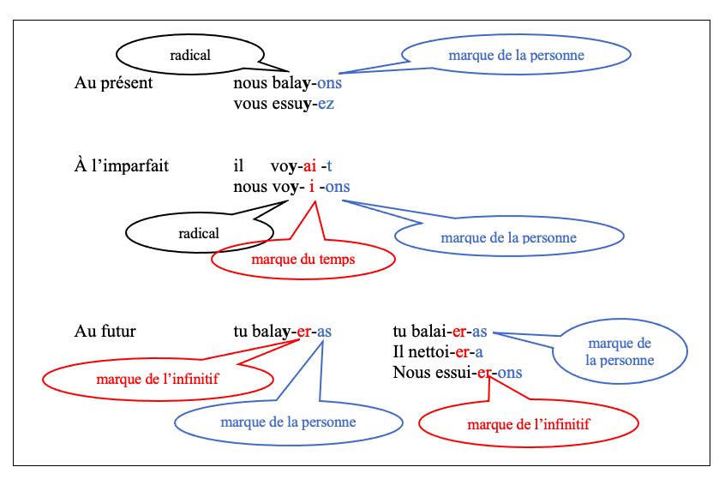
Notes:
Distribuer la trace écrite à mettre en couleurs : « Avec votre crayon rouge, soulignez les marques du temps et les bulles « marque du temps »
Avec votre crayon bleu, soulignez les marques de la personne et les bulles qui vont avec elles. »

Slide 18
Pour aller plus loin

Slide 19
employer yes
gyrophare happy
my dog
Notes:
En français, le y s’appelle ‘i grec’ parce que c’était une lettre qui existait dans l’alphabet grec pour noter le son [y], son qui n’existait pas dans l’alphabet latin. Les latins l’ont utilisé pour transcrire les mots d’origine grecque qu’ils utilisaient aussi (comme nous utilisons des mots anglais : timing, coach…). Comme le son [y] n’existait pas en latin, ils l’ont prononcé [i] – c’est le son qui s’en approche le plus.
En français, le y note les sons [j] : employer, ou [i] : gyrophare.
En anglais, le -y se prononce [waj] quand on récite l’alphabet.
On peut le prononcer d’au moins 3 façons différentes dans les mots.
D’abord, [j] comme dans yes (oui).
Mais aussi [aj] comme dans my dog (mon chien).
Mais aussi [i] comme dans happy (content) .
Et il y a d’autres prononciations encore. Cette lettre est plus fréquente en anglais qu’en français.
Et dans les langues que tu connais, est-ce que la lettre -y existe ? Si oui, comment se prononce -t-elle ?

Slide 20
As-tu bien compris ?

Slide 21
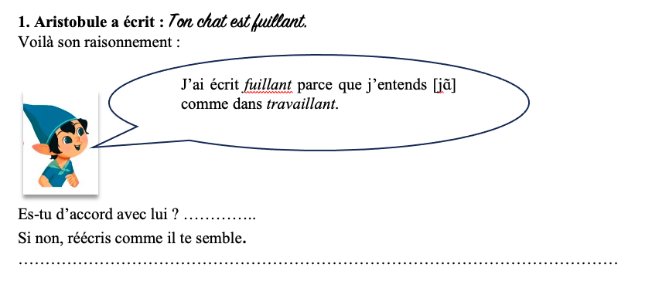

Slide 22
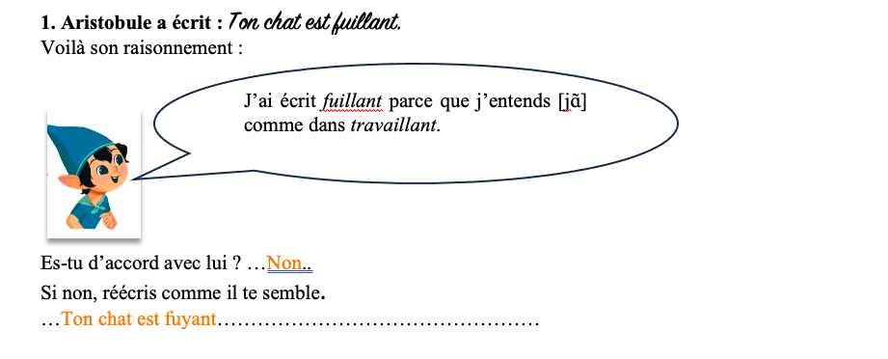
Notes:
Aristobule a raison : On entend bien, dans fuillant, [jɑ̃]. Là où Aristobule se trompe, c’est que le mot fuyant est de la même famille que le verbe fuir. Or, on sait que lorsque le son [j] est en lien avec -ui- dans une famille de mots, il s’écrit avec un y.

Slide 23
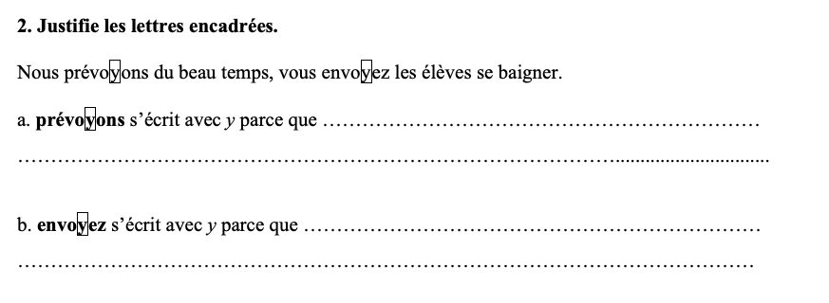

Slide 24
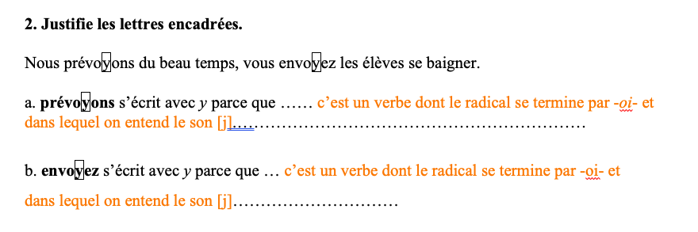
Notes:
a. C’est un verbe (pronom personnel devant, premier mot de la brique du verbe). Le radical de ce verbe se termine par -oi- ([prevwa]) et l’on entend [j] entre le radical et la marque de personne -ons. Dans ce cas, le son [j] s’écrit avec un y.
b. C’est un verbe (pronom personnel devant, premier mot de la brique du verbe). Le radical de ce verbe se termine par -oi- ([ɑ̃vwa]) et l’on entend [j] entre le radical et la marque de personne -ez. Dans ce cas, le son [j] s’écrit avec un y.

Slide 25
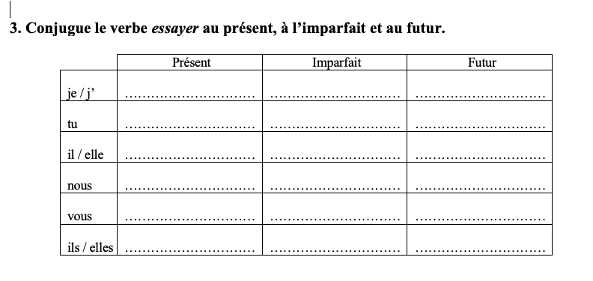

Slide 26
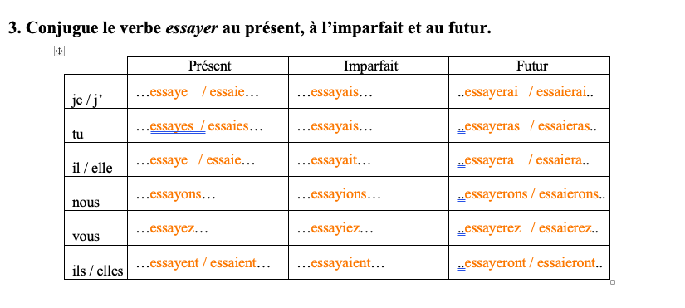
Notes:
3. Comme balayer, il existe deux conjugaisons possibles au présent et au futur : j’essaie ou j’essaye ; j’essayerai ou j’essaierai

Slide 27
4. Dictée
……………………………………………………………………………
Notes:
Vos parents sont contents. Vous payez les factures salées du garagiste !
Préciser le sens du mot salé
Dans la réflexion collective, privilégier :
- accord dans le GN (D/N, D/N/A)
- accord adjectif attribut
- accord S/V
- verbes en -yer

Slide 28
4. Dictée
Vos parents sont contents. Vous payez les factures salées du garagiste !
Notes:
Dans la réflexion collective, privilégiez :
- accord dans le GN (D/N, D/N/A)
- accord adjectif attribut
- accord S/V
- verbes en -yer

